Slide 1



पाठ- 6 लिंग
प्रस्तावना, विश्लेषण, प्रश्नोत्तर
CLASS: IV
SESSION NO : 11
SUBJECT : (HINDI)
CHAPTER NUMBER: 6
TOPIC: लिंग
SUB TOPIC: प्रस्तावना,विश्लेषण,प्रश्नोत्तर

Slide 2

शिक्षण उद्देश्य
इस पाठ के माध्यम से व्याकरण लिंग, लिंग का भेद और उसके प्रश्नोत्तर के बारे में ज्ञान प्राप्त करेंगे

Slide 3

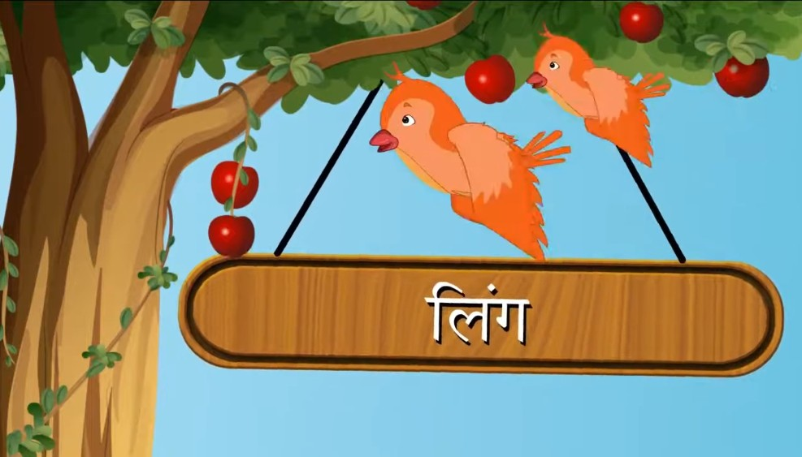

Slide 4
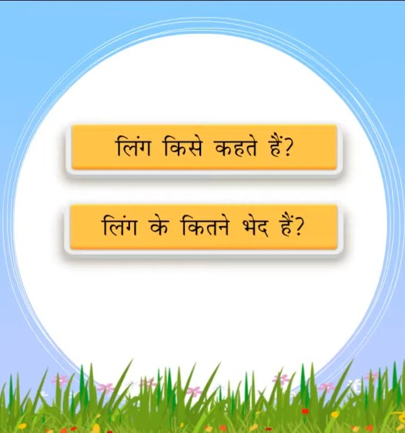

Slide 5
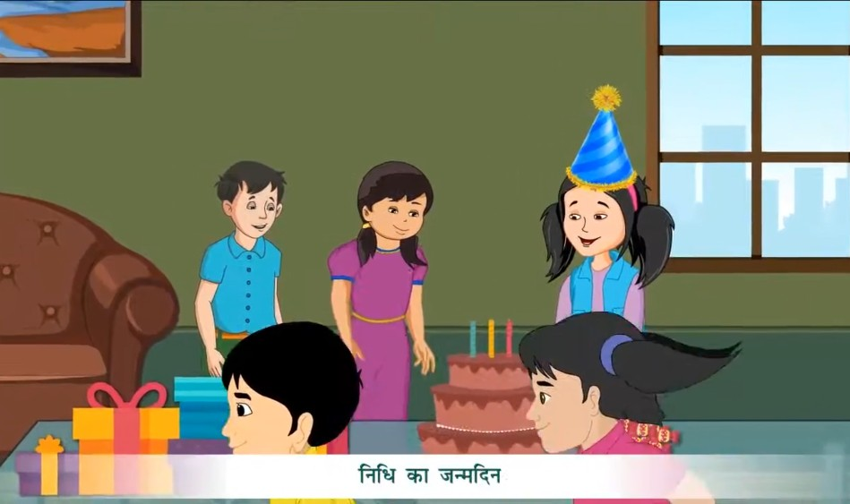
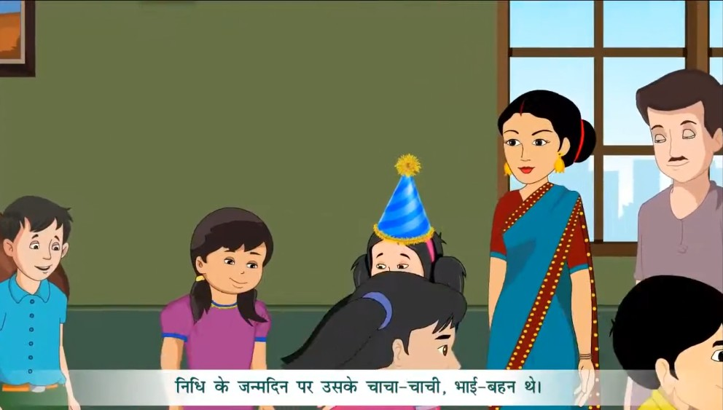

Slide 6
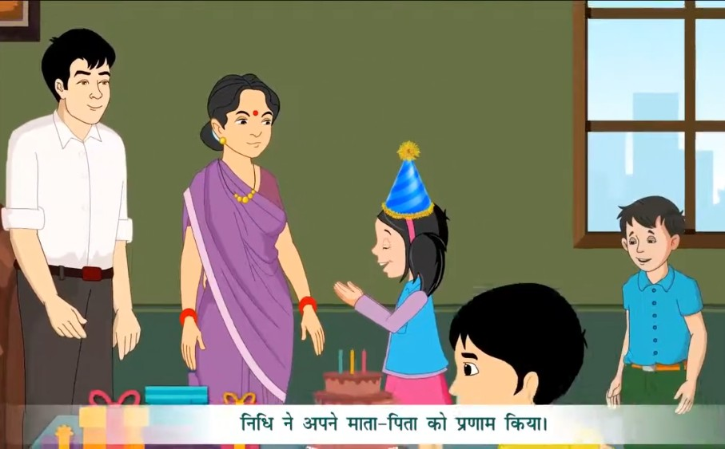
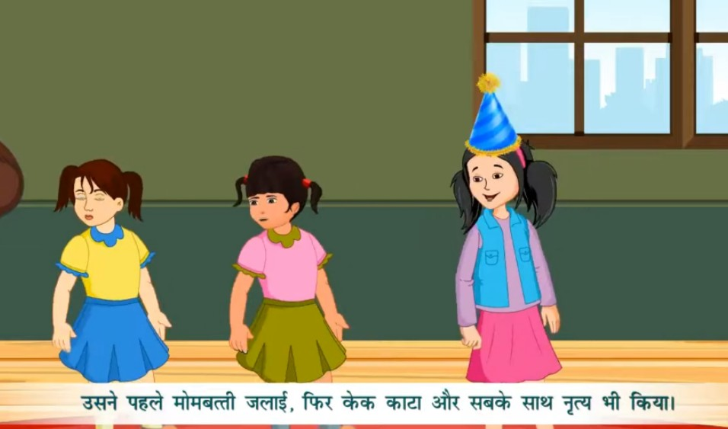

Slide 7
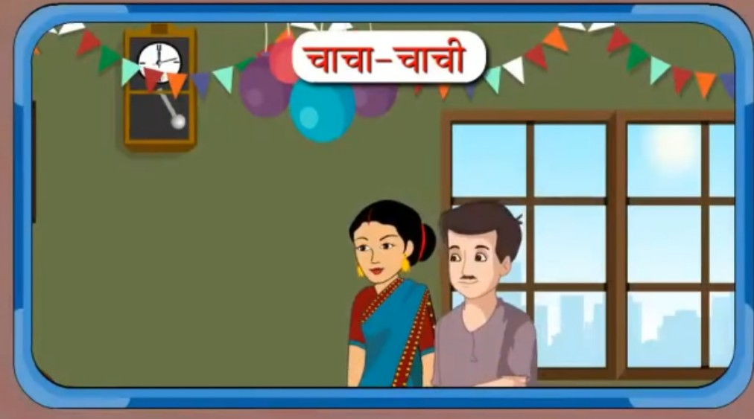
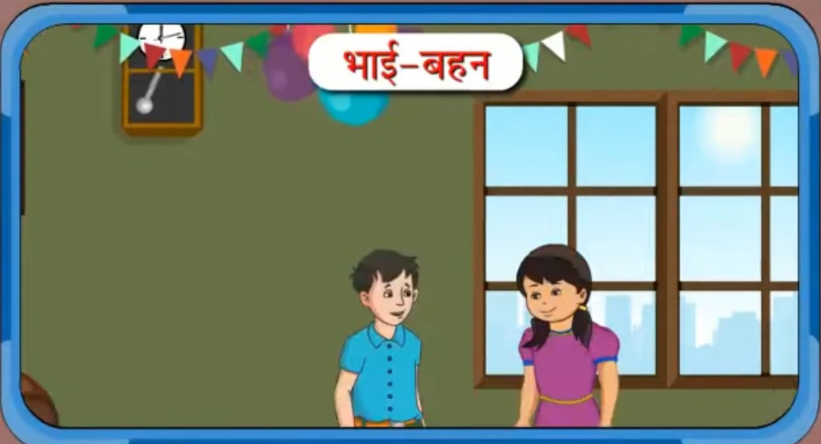

Slide 8
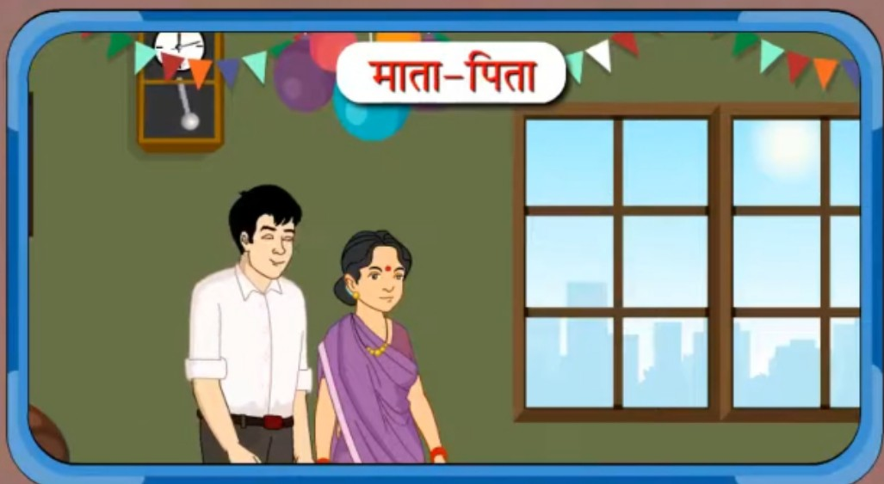

Slide 9


Slide 10
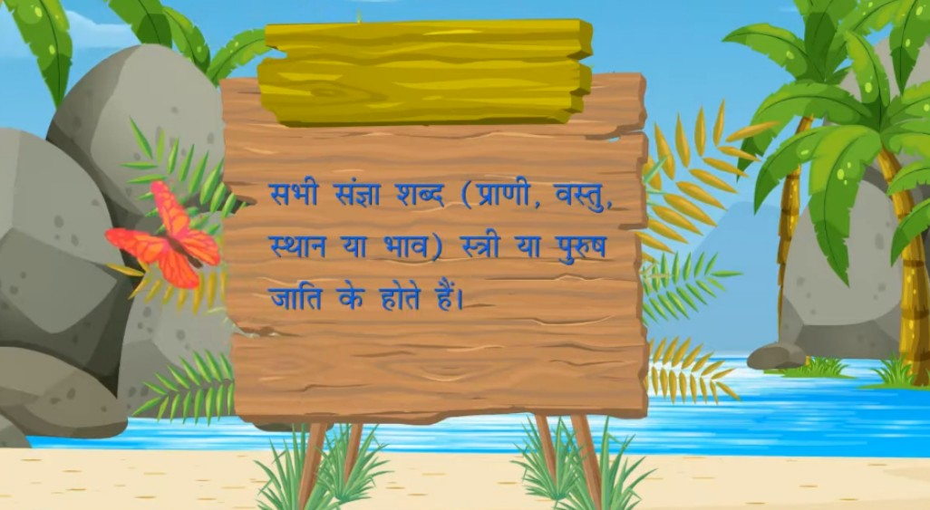

Slide 11
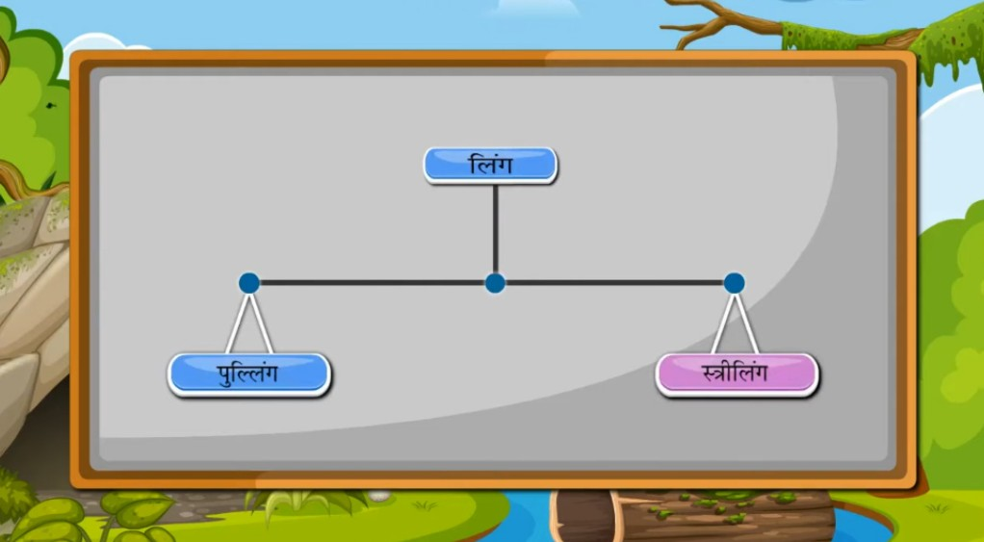

Slide 12
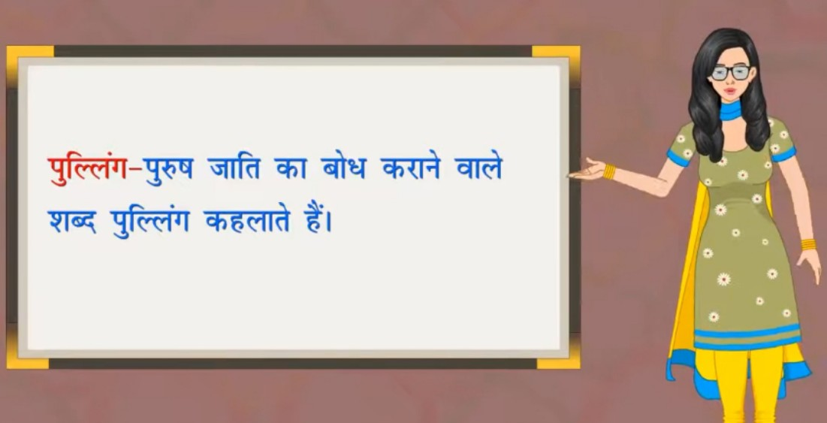
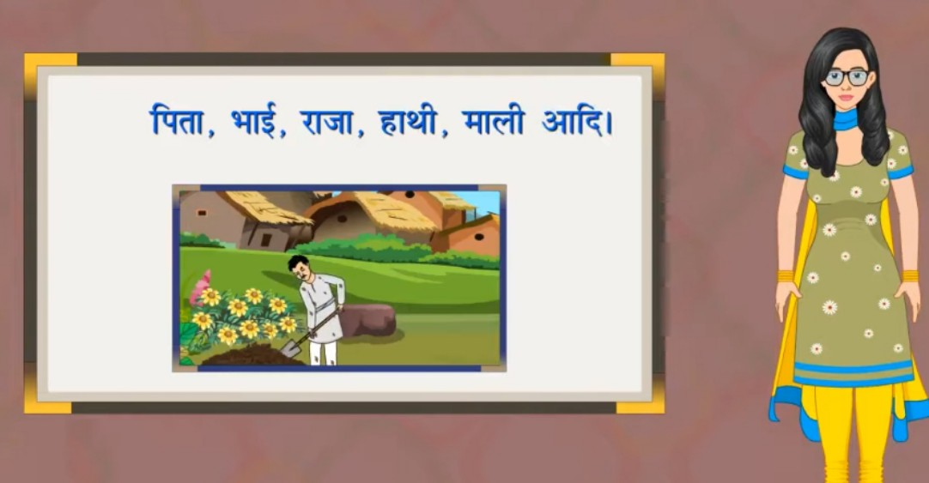

Slide 13
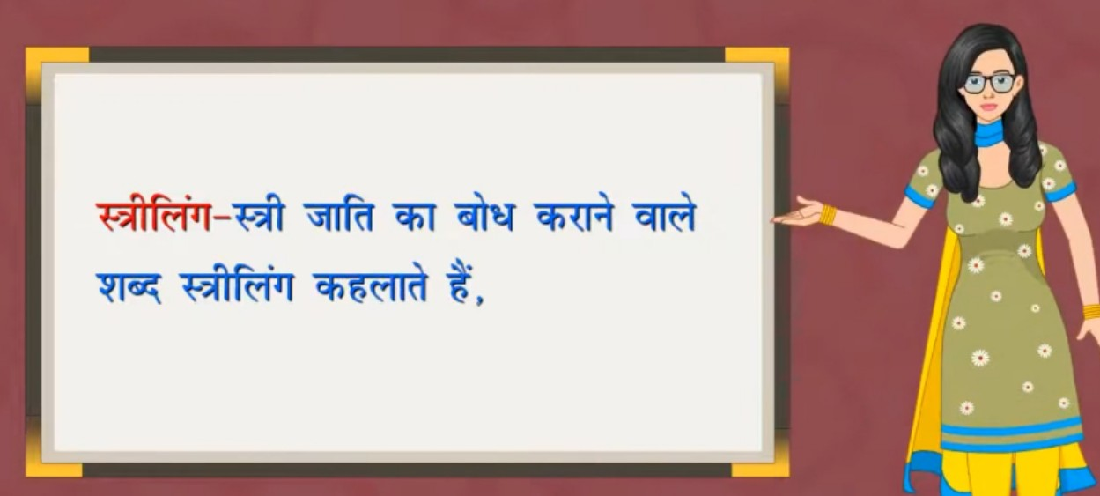
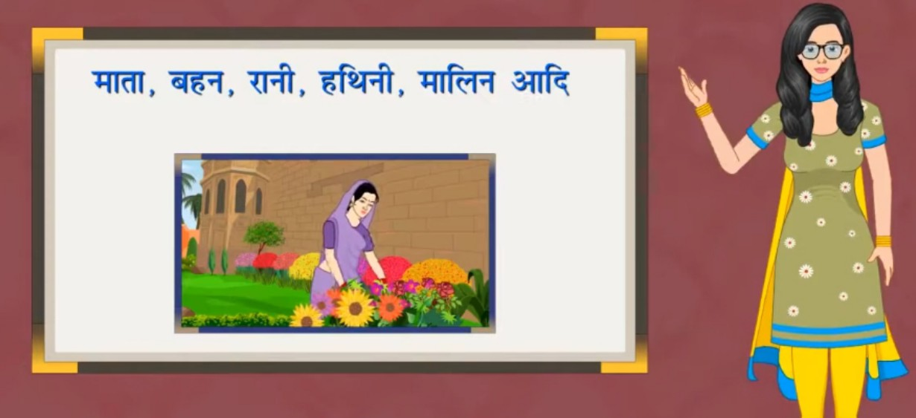

Slide 14
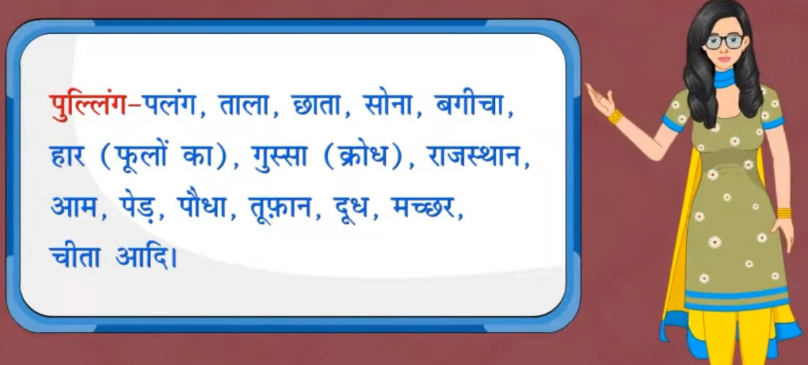

Slide 15
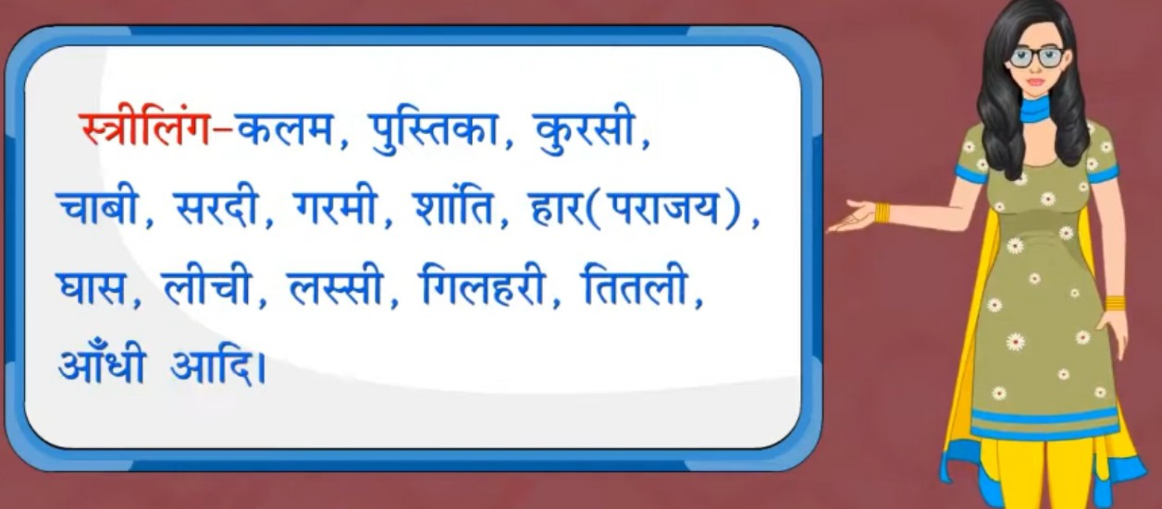

Slide 16


Slide 17


Slide 18
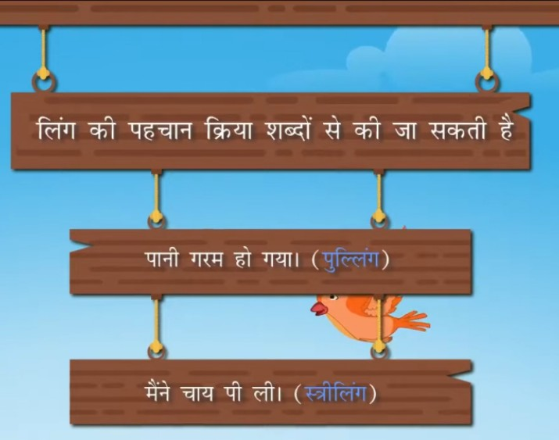

Slide 19
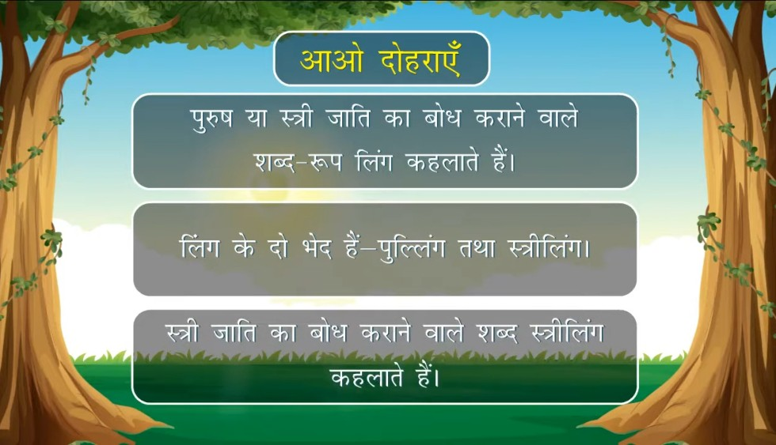

Slide 20
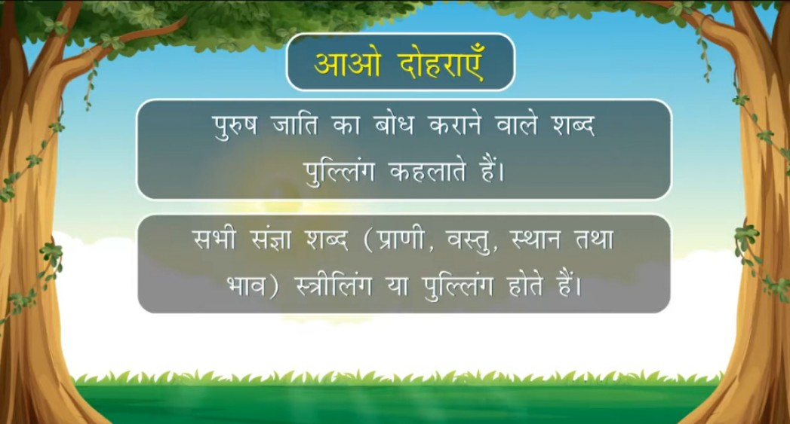

Slide 21
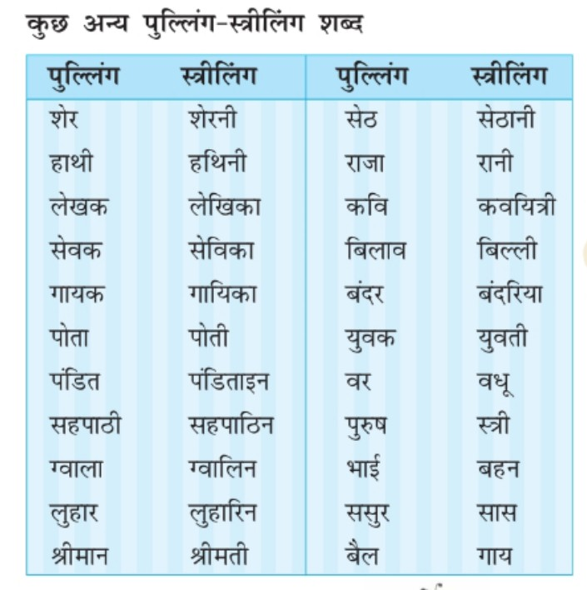

Slide 22

१. कलस में से पुलिंग और स्त्रीलिंग शब्द पहचानकर दिए गए रिक्त स्थानों में लिखिए।
स्त्रीलिंग पुलिंग
बिल्ली लेखक
घड़ी लोहा
ग्वालिन पंडित
पुस्तक बगीचा

Slide 23
२. निम्नलिखित वाक्यों में पुलिंग शब्दों को रेखांकित कीजिए।
क) तनु ने तीन हिरण देखे।
उ हिरण
(ख) मैंने एक सुंदर चित्र बनाया।
उ चित्र
ग) आज के अखबार में अनोखी खबर छपी हैं।
उ: अखबार
(घ) पतीले में पानी अबल रहा है।
उ पतीले पानी
१. कलस में से पुलिंग और स्वीलिंग शब्द पहचानकर दिए गए रिक्त स्थानों में लिखिए।

Slide 24
गृहकार्य
पृष्ठ संख्या ४२ प्रश्न संख्या ३, ४
व्याकरण कॉपी में लिखिए

Slide 25
गृहकार्य
कठिन शब्दों को रेखांकित करें।
शिक्षण प्रतिफल
छात्र लिंग, लिंग का भेद और उसके प्रश्नोत्तर के बारे में जानकारी प्राप्त किए

Slide 26
THANKING YOU
ODM EDUCATIONAL GROUP

